Slide 2
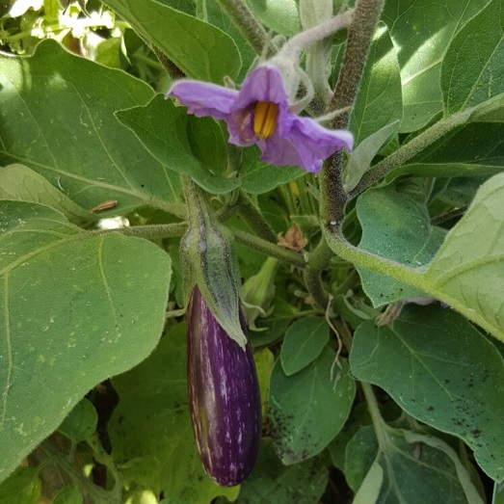
Hoa cà tim tím

Slide 3
Hoa mướp vàng vàng

Slide 4
Hoa lựu chói chang Đỏ như đóm lửa

Slide 5
Hoa vừng nho nhỏ

Slide 6
Hoa đỗ xinh xinh

Slide 7
Hoa mận trắng tinh Rung rinh trong gió

Slide 8
Này các bạn nhỏ Đừng hái hoa tươi

Slide 9
Hoa yêu mọi người Nên hoa kết trái

